Slide 1
KANSER TARAMALARI
Arş.Gör.Dr. Rıfat BEKAR
K.T.Ü. Aile Hekimliği AD
05.03.2021

Slide 2
Amaç
Kanser taramaları hakkında bilgi vermek
Aile hekimliğinin kanser taramalarındaki rolünü
vurgulamak

Slide 3
Öğrenim Hedefleri
Kanser taramalarının tanımını yapabilmek
Dünyada kanser taramaları hakkında bilgi vermek
Türkiyede yapılan kanser taramalarını sayabilmek
KETEM ve görevleri hakkında bilgi sahibi olmak
Aile hekimlerinin kanser taramalarındaki rolünü öğrenmek
Kanserden koruyucu aşılar hakkında bilgi sahibi olmak

Slide 4
Tarama nedir
Tarama : görünüşte sağlam olan kişilere bazı testler, muayeneler veya
diğer yöntemler uygulanarak henüz tanısı konulmamış, bilinmeyen
hastalık veya bozuklukların yaklaşık olarak belirlenmesi
Tarama testlerinin kesin tanı koydurucu olması gerekmez

Slide 5
Tarama nedir
Testler sonucunda pozitif ya da şüpheli olan vakaların daha ileri
merkezlere daha detaylı tetkiklerinin yapılması esastır
Böylece tarama testleri ile kontrolden geçirilen toplum “kesin
sağlamlar” ile “olası hastalar” şeklinde ikiye ayrılmış olur

Slide 6

Tarama yapılacak hastalıkları seçimi
Toplum için önemli bir sağlık sorunu olmalı
Latent veya erken semptomatik bir dönemi bulunmalı
Tüm klinik seyrine dair yeterli bilgi olmalı
Erken teşhisde iyileştirilmesi için uygun tedavi yöntemi olmalı
Teşhisi ve tedavisi için gerekli tüm alt yapı yeterli olmalı

Slide 7
Tarama yapılacak hastalıkları seçimi
Tarama testleri toplum tarafından kabul görmeli
Testler toplum taramasında kolaylıkla uygulanabilir olmalı
Testlerin seçiciliği ve hassasiyeti olabildiğince yüksek olmalı
Tarama sürekli bir işlem olmalı

Slide 8
Dünya genelinde akciğer, mide, deri ve prostat kanseri
gibi diğer kanserlerle ilgili ulusal tarama programları
bulunmamakta ve önerilmemekte

Slide 9

Amerikan Kanser Derneği
Meme kanseri ..................: 45 yaş üstü kadınlara mamografi ile
Kolon ve rektum kanseri ..: 45 - 75 yaş arası (test türü sigortaya bağlı)
Rahim ağzı kanseri ...........: 25 - 65 yaş HPV testi ile 5 yılda bir
Endometrium ...................: Menopoz döneminde semptomların anlatılması
Akciğer kanseri .................: Riskli kişilere düşük dozlu CT taraması
Prostat kanseri : 50 yaş üstü (riskli 45 yaş) PSA ile sağlık uzmanı önerisi ile

Slide 10
USPSTF A kanıt düzeyi aile hekimlerinin sunması gereken kanser taramaları
( USPSTF = Birleşik Devletler Koruyucu Çalışma Grubu )
Serviks kanseri : 21– 65 yaş 3 yılda bir sitoloji (Pap smear ) veya
: 30– 65 yaş 5 yılda bir sitoloji (Papsmear ) + HPV test
Kolorektal kanser : 50 – 75 yaş GGK testi , kolonoskopi , sigmoidoskopi
Kaynak: U.S. Preventive Services Task Force

Slide 11
USPSTF B kanıt düzeyi aile hekimlerinin sunması gereken kanser taramaları
Meme kanseri : 50 – 74 yaş iki yılda bir Mamografi
Meme kanseri geni : Aile öyküsü olanlara BRCA testi için genetik
danışmanlık ve değerlendirme için sevk
Deri kanseri : 10 – 24 yaş arası açık tenli gençlere UV ışığından
korunmaları için genetik danışmanlık
Kaynak: U.S. Preventive Services Task Force

Slide 12

2021 Avrupa komisyonu
Kanserle Mücadele Planı
Meme, rahim ağzı ve kolorektal kanser taraması için AB nüfusunun
% 90’ına 2025 yılına kadar tarama yapılması
2030 yılına kadar HPV aşısı ile hedef kız nüfusunun en az % 90'ını
aşılamak ve erkek çocuklarının aşılanmasını önemli ölçüde artırmak
2022 yılına kadar açıklanacak tavsiye kararında prostat, akciğer ve mide
kanseri gibi ek kanserleri de kapsayacak şekilde genişletilmesi planlandı

Slide 13
TÜRKİYEDE KANSER TARAMALARI
Kolorektal
GGK
2 yıl
550 – 70
Meme
40 - 69
Mamografi
2
yıl
Serviks
Smear ,
HPV testi
5
yıl
30 - 65

Slide 14
KETEM
kanser tarama, danışmanlık, eğitim faaliyetleri yürütür.
29 ilde 1996 yılı itibariyle KETEM adı ile öncül olarak
Bakanlığımızca kurulmuşsa da Avrupa Birliği Standartlarında tarama merkezleri
Sağlıkta Dönüşüm Programı ile ilk olarak 2004 yılında 11 ilde açılmıştır.
Bu merkezlerde kanserden korunma ve tarama yöntemleri hakkında
eğitim almış olan doktor, hemşire, ebe, röntgen teknisyeni görevlendirilmiştir.

Slide 15
Yeni yapılanmada KETEM’lerin Rolü
Aile Hekimleri ile entegrasyonu takiben hastanelerimize ve
KETEM’lere milyonlarca hasta tarama ve teşhis için yönlendirilecek
KETEM’ler illerde tarama standartlarının kalitesini ve katılım oranlarını
denetleyecektir. Örneğin Aile Hekimlerini organize ederek tarama
katılımlarını artıracak
Taramalar konusunda illerde eğitimli ve tecrübeli personel tarafından
halk eğitimleri ve hizmet içi eğitimler yürütülecek

Slide 16
Aile hekimlerinin anahtar rolü
Kanser taramalarından maksimum toplumsal yarar
için en önemli kriter hedef nüfusun %70’ine ulaşılmasıdır
Aile Hekimleri taramalardaki anahtar rolü :
Programın topluma anlatılması, katılımın arttırılması
Programa katılacak olan hedef nüfusun davet edilmesi
Tarama sonuçlarının hedef nüfusa iletilmesi

Slide 17
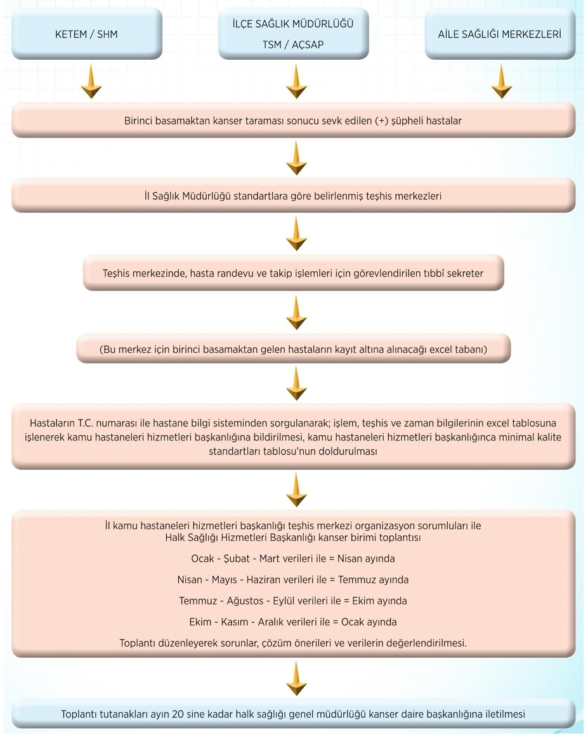
TEŞHİS MERKEZİ ORGANİZASYON ŞEMASI

Slide 18
Meme Kanseri Taramaları
20 yaş üzeri ayda bir kendi kendine meme muayenesi (KKMM)
yapması için danışmanlığın verilmesi
20 yaş üzeri yılda bir klinik meme muayenesi
40-69 yaş arası kadınlara 2 yılda bir mammografi çekimi,

Slide 19
Meme Kanseri Taramaları
Ulusal Kanser Tarama Programında meme kanseri taraması,
KETEM ve Gezici mamografi tarama araçları tarafından yürütülmektedir.
Fırsatçı taramalar ise hastanelere başvuranlara yapılmaktadır.
Farkındalık eksikliği sorununun çözümünde ilk etapta Aile hekimliğinin
tarama programına entegrasyonu gerçekleştirilmiştir.

Slide 20
Meme Kanseri Taramaları
Taramayı başlatan birim tarafından sonucun takip edilerek anormal
sonuç ya da öykü/ Klinik muayene bulgusu durumunda gerekli sevk ve
yönlendirme işlemleri yapılır.
Günümüzde mamografik tarama; diğer görüntüleme ve
fizik muayene yöntemleri ile karşılaştırıldığında daha fazla mortalite
ve morbidite düşüşü sağlayan etkinliği kanıtlanmış bir tarama
yöntemidir.

Slide 21
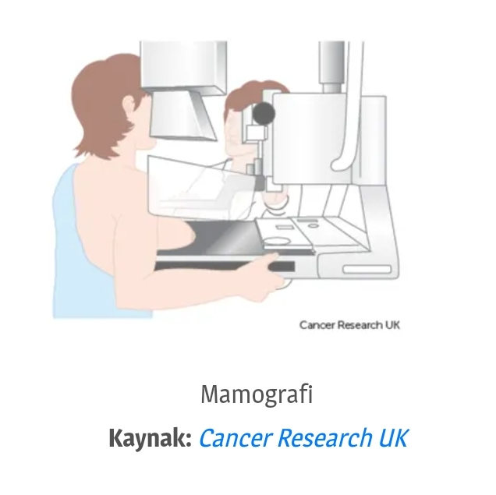
Meme Kanseri Taramaları
Mamografi taraması 70 yaş ve üstü sonlandırılır

Slide 22
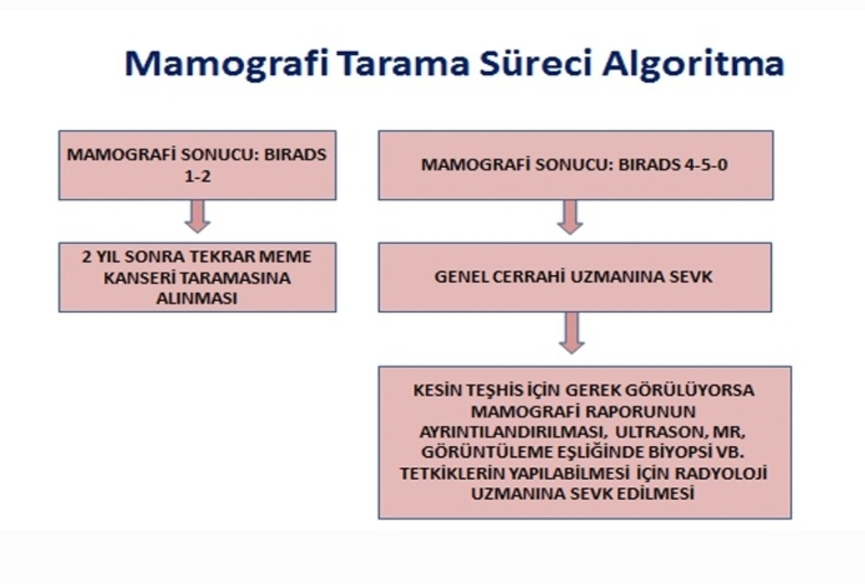

Slide 23
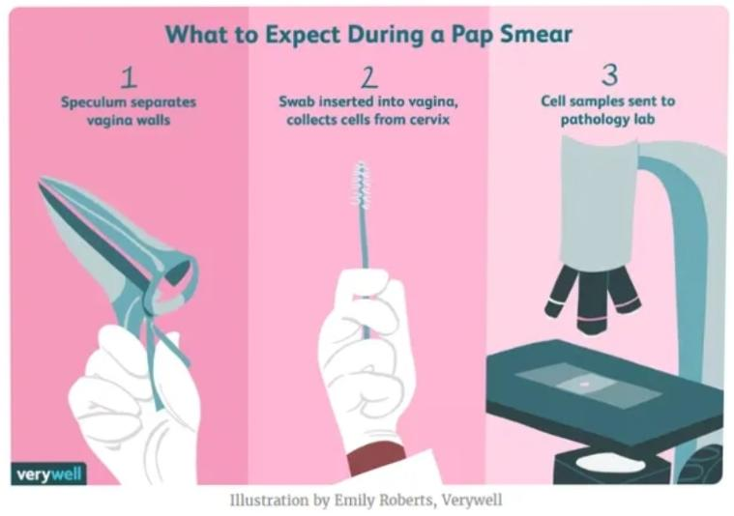
Serviks kanseri taraması;
30-65 yaş aralığındaki kadınlardan 5 yılda bir
smear ve HPV -DNA testi ile
Kaynak: verywellhealth.com

Slide 24
Serviks Kanseri Taramaları
Serviks kanserinin taranmasındaki temel amaç;
hedef popülasyona ulaşarak, servikal patolojileri henüz premalign
veya erken evrede iken tespit etmek, etkin ve basit yöntemlerle
tedavi etmek suretiylede invazif kanser sıklığını, buna bağlı morbidite
ve mortaliteyi düşürerek olası karmaşık ve pahalı tedavileri önlemektir.

Slide 25
Serviks Kanseri Taramaları
Smear testi ile tarama yaş aralığında olan bireylere sağlık
personeli tarafından serviks kanseri hakkında birebir eğitim
verilir ve bilgilendirilmiş onam formu imzalatılır
Bu konuda eğitim almış sağlık personeli tarafından uygulama yapılır

Slide 26
Serviks Kanseri Taramaları
Alınan materyaller İl Sağlık Müdürlüklerince toplanarak Ulusal HPV
laboratuvarlarına inceleme için uygun tespit koşullarında gönderilir
Aile Hekimleri tarafından AHBS’ye kaydedilir
KETEM, SHM, TSM, ÇEKÜS Birimi tarafından HSYS’ye kaydedilir
Taramayı başlatan birim tarafından gerekli takipler yapılır,
anormal sonuç varsa teşhis merkezine yönlendirilir

Slide 27
Serviks Kanseri Taramaları
Son iki HPV veya Pap smear testi negatif olan
65 yaşından sonra Kadınlarda tarama sonlanmalı

Slide 28
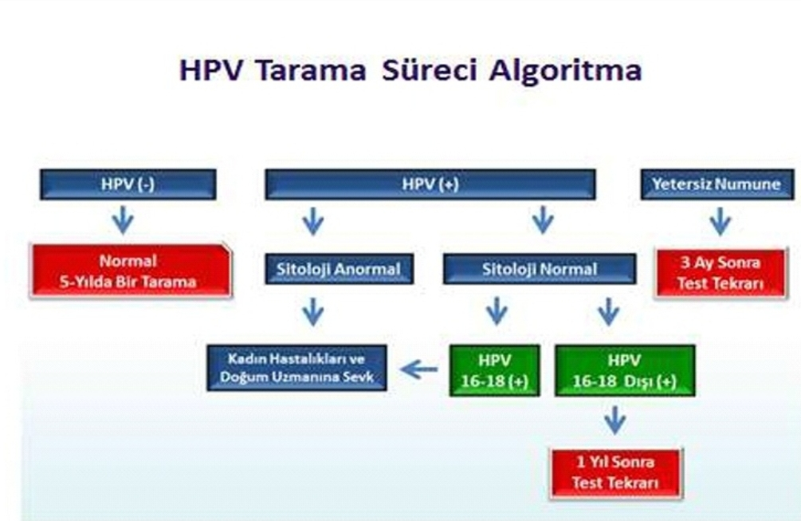

Slide 29
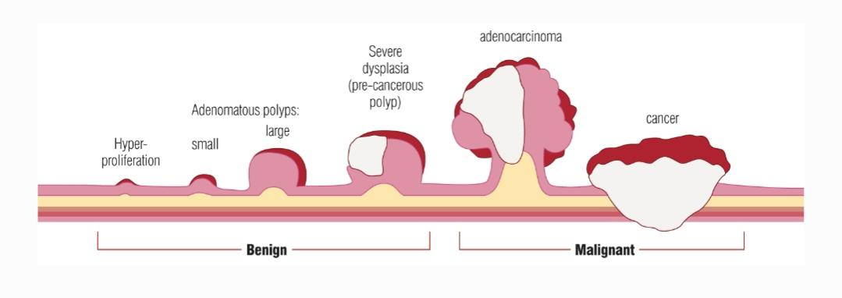
Kolorektal Kanser Taramaları (KRK)
50-70 yaş aralığındaki erkek ve kadınlarda
2 yılda bir gaitada gizli kan testi yapılması,
( Ailede kolorektal kanseri öyküsü olanlarda 40 yaşından itibaren )
50-70 yaş arasında 10 yılda bir Kolonoskopi yapılmakta
Kaynak : GUTS UK

Slide 30
Kolorektal Kanser Taramaları (KRK)
Kolorektal kanser erken evrede teşhis edildiğinde büyük ölçüde
tedavi edilebilir bir hastalıktır
Kolorektal kanserde erken teşhis, mortalite, morbidite azalmasının
yanında; tedavi maliyetlerinide düşürecek
Kolorektal kanseri erken evrede teşhis etmenin yolu ise hastalığı
asemptomatik evrede tarama programları ile yakalamaktır

Slide 31
Kolorektal Kanser Taramaları (KRK)
Tarama programlarında gaitada gizli kan testi, sigmoidoskopi,
kolonoskopi ve görüntüleme yöntemleri kullanılmakta
Bu bilgiler ışığında kolorektal kanserden ölümlerin önlenebilmesi
tedavilerin uygulanabilmesi için erken teşhis önemli
Erken teşhis için kaliteli ve etkili tarama programlarının uygulanması ile
sağlanabilir

Slide 32
Kolorektal Kanser Taramaları (KRK)
Ülkemizde kanser taramalarının yapılması ve dolayısıyla kanser vakalarına
bağlı ölümleri azaltmak amacıyla, KRK Taraması Ulusal Standartları
belirlenmiş
Taramayı yapan birim tarafından kişiye verilen GGK kitlerinin takibi
ve sistemlere (AHBS, HSYS vs) işlenmesi gerekmektedir.
Test sonuçları (+) pozitif olan hastalar teşhis merkezine yönlendirilir.

Slide 33
Kolorektal Kanser Taramaları (KRK)
Son iki Gaitada Gizli Kan Testi negatif olan
70 yaş üstü kadın ve erkeklerde tarama sonlanmalı

Slide 34
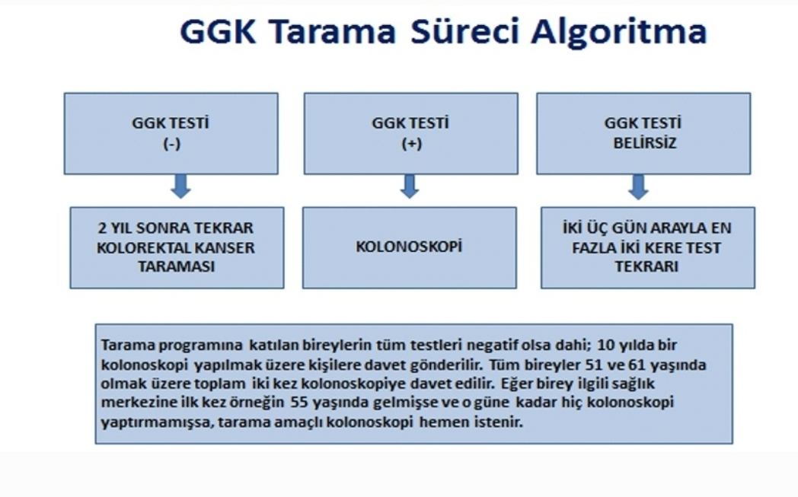

Slide 35
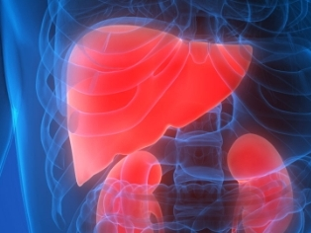
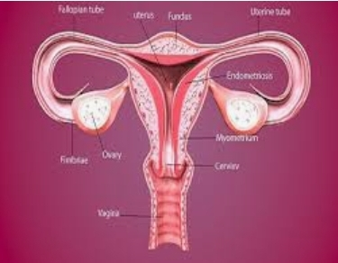
KANSERDEN KORUNMADA AŞILAR
.
Hepatit B Aşısı
HPV Aşısı

Slide 36
HEPATİT B AŞISI
Hepatit B virüsü ; siroz ve karaciğer kanserine neden olur
Hepatit B aşısı, Hepatit B’den korunmada en önemli yoldur
Ülkemizde var olan hepatit B aşıları
Engerix-B
Euvax-B
Genhevac B
H-Vac

Slide 37
HPV AŞISI
Belirli HPV tiplerinin cinsel yolla bulaşması sonrası kadınlarda
rahim ağzı (serviks) kanseri gelişme riski olmaktadır.
Dünya Sağlık Örgütü rahim ağzı kanserine karşı
9-13 yaşlarındaki kız çocuklara aşı yapılmasını önermektedir.

Slide 38
Türkiyede HPV Aşıları
Gardasil ®
tip 6, 11 ,16 , 18 HPV
0, 2 , 6 .aylar vurulur
Cervarix ®
tip 16 ve 18 HPV
0, 1 , 6 .aylar vurulur

Slide 39
Taraması yapılmayan kanserler
İdrar torbası (mesane) Kanseri : kanlı idrar yapma
Karaciğer Kanseri
Mide Kanseri
Yemek Borusu Kanseri
Rahim Kanseri:35 yaş üstü , beklenmedik ara kanama ,şüpheli lekelenme
Testis Kanseri

Slide 40
Taraması yapılmayan kanserler
Prostat Kanseri: 50 yaş üstü ( yüksek riskli 45 yaş ): R.T. , PSA
Over Kanseri: Pelvik Muayene, transvajinal ultrason ve CA-125 testleri
Ağız İçi Kanserler
Nöroblastom
Akciğer Kanseri

Slide 41
Kanser taramaları sonuçlar
Dünya Sağlık Örgütünün tüm ülkelere önerdiği tarama programları
Meme, Serviks ve Kolorektal Kanserler içindir.
Taramaların asli unsuru olan birinci basamak sağlık merkezleri ASM , İlçe
Sağlık Müdürlüğü –TSM ve KETEMLER dir.
3. KETEM : Kanser tarama , danışmanlık , eğitim faaliyetleri yürütür.
4. Aile hekimleri taramanın topluma anlatılması, hedef nüfusun davet
edilmesi tarama sonuçlarının iletilmesinde anahtar rol oynar
5. 2021 Avrupa komisyonu Kanserle Mücadele Planı bir maddeside 2030
yılına kadar HPV aşısı ile hedef kız nüfusunun en az % 90'ını aşılamak ve
erkek çocuklarının aşılanmasını önemli ölçüde artırmaktır.

Slide 42
KAYNAKLAR
Sağlık Bakanlığı HSGM kanser Dairesi Başkanlığı Kanser Taramaları
T.C.Sağlık Bakanlığı Halk Sağlığı Genel Müdürlüğü Izleme ve
Değerlendirme Eğitimi Rehberi Ankara 2019
Amerikan kanser derneği
Avrupa komisyonu Kanserle Mücadele Planı 2021
Aile Hekimliği 9. Baskı Robert E.Rakel ,David P.Rakel 2019
U.S. Preventive Services Task Force

